Slide 1

CIIIM 2024
CONGRESO INTERNACIONAL DE INVESTIGACIÓN
E INNOVACIÓN MULTIDISCIPLINARIA
DETECCIÓN DE ÁREAS DE OPORTUNIDAD UTILIZANDO HERRAMIENTAS
DE INGENIERÍA INDUSTRIAL EN UNA EMPRESA MANUFACTURERA
ING. MARTÍN FLORES ZUÑIGA
DR. FERNANDO ORTIZ FLORES
DR. OSCAR BÁEZ SENTÍEZ

Slide 2


PLANTEAMIENTO DEL PROBLEMA
La mejora continua, en los procesos de producción, es crucial para mantener la competitividad en el sector manufacturero.
Optimizar recursos.
Identificar y abordar áreas de oportunidad.
permite
Reducir tiempos.
Mejorar calidad.

Slide 3
METODOLOGÍA
La detección de áreas de oportunidad en la empresa manufacturera se llevó a cabo mediante una metodología compuesta por seis pasos.
1. Recorridos por el área de producción.
4. Definir línea de producción objetivo.
2. Entrevistas a supervisores.
5. Mapear la situación actual.
3. Entrevistas a personal operativo.
6. Seleccionar procesos con mayor área de oportunidad.

Slide 4
METODOLOGÍA
1. Recorridos por el área de producción.
Línea de producción | Áreas de oportunidad detectadas
LP1 | Generación de scrap. Falta de orden en las estaciones de trabajo. Paros de máquinas no programados.
LP2 | Generación de scrap. Exceso de inventario entre proceso. Tiempos grandes de set up. Instrucciones de trabajo ambiguas.
LP3 | Defectos de acabado en el producto. Mala distribución del área de trabajo. Generación de scrap.
LP4 | Paros de máquinas no programados. Espacio reducido para movimientos de material. Generación de scrap.

Slide 5
METODOLOGÍA
2. Entrevistas a supervisores.
Resumen de las entrevistas realizadas:
Fallas en máquina por mala práctica de mantenimiento autónomo.
Desajustes en máquinas por herramienta en mal estado.
Tiempos excesivamente largos en ajustes y preparación de máquinas.
Generación de scrap por desajustes de maquinaría y por falta de capacitación de personal.
Falta de control e inspección de defectos en los procesos.
Falta de herramienta para realizar los ajustes y pérdida de tiempo en ir por la herramienta.
Exceso de inventario entre procesos ocasionando espacios más reducidos entre las áreas de trabajo.
Baja productividad del operador generado por la fatiga y tedio de su trabajo.

Slide 6
METODOLOGÍA
3. Entrevistas a personal operativo.
Fragmento de la tabla realizada para las áreas de oportunidad detectadas por proceso:
Proceso | Áreas de oportunidad
Prensado. | Malformaciones en la materia prima, generando más de un ciclo en su proceso. Cambios de troquel largos por falta de herramienta adecuada. Falta de depósito de materia prima.
Off line. | Desajuste en máquinas que a su vez ocasiona scrap. Grandes tiempos de preparación de máquinas. Paros no programados. Falta de control e inspección de defectos en proceso.

Slide 7
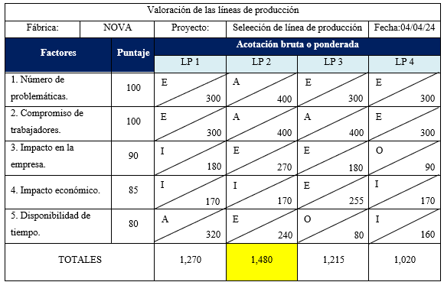
METODOLOGÍA
4. Definir línea de producción objetivo.
Aplicación del método por puntos, donde se seleccionó la línea LP 2.

Slide 8
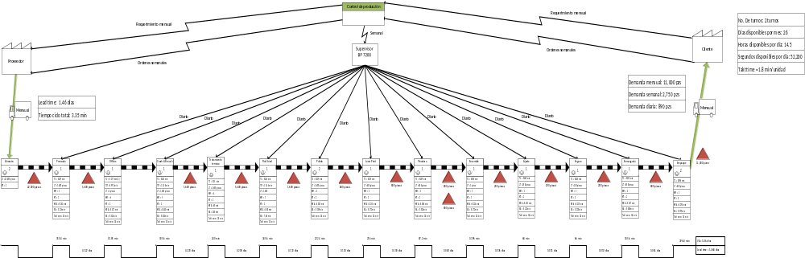
METODOLOGÍA
5. Mapear la situación actual.
Aplicación del VSM para plasmar la situación actual de la línea, así como identificar áreas de oportunidad críticas en la cadena de valor.

Slide 9
METODOLOGÍA
A través de la implementación del VSM se identificó lo siguiente:
Tiempos de inventario altos en los procesos de:
Perforado (7.2 horas).
Tratamiento térmico (4.8 horas).
Rectificado (4.8 horas).
Valor no agregado alto con lote de transferencia de 800 piezas en los procesos de:
Perforado (6.2 horas).
Rectificado (5.9 horas).
Empaque (3.92 horas).

Slide 10
METODOLOGÍA
6. Seleccionar procesos con mayor área de oportunidad.
A través de la implementación del VSM se identificó lo siguiente:
Tiempos altos de setup en los procesos de:
Perforado (15.15 minutos).
Rectificado (14.17 minutos).
Procesos con mayores áreas de oportunidad:
Perforado.
Rectificado.

Slide 11
RESULTADOS
Los procesos seleccionados como áreas de oportunidad posterior al análisis del VSM y pláticas con el gerente de la empresa fueron el proceso de perforado y rectificado.
Los procesos seleccionados tienen altos inventarios, ciclos largos y problemas de calidad en las tijeras por falta de herramientas y capacitación del personal.
Los largos tiempos de setup y la falta de programación en los cambios de cortadores generan scrap.

Slide 12
CONCLUSIONES
La detección de los procesos de perforado y rectificado como áreas de oportunidad permitirá realizar el siguiente trabajo a futuro:
Implementación de herramientas de ingeniera industrial para mejorar los siguientes indicadores:
Tiempo de preparación de máquinas de perforado.
Tiempo de preparación de máquinas de rectificado.
Inventario entre proceso.
Desperdicio de material

